Slide 1
What does Russia know about its ISPs?
ENOG17, virtual, 11.11.2020
Alexander Isavnin

Slide 2
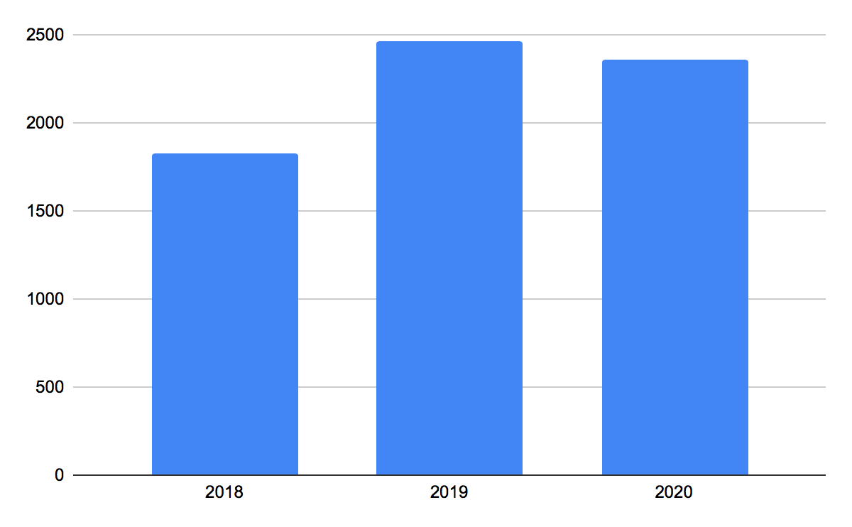
Glimpse from RIPE NCC: LIRs

Slide 3
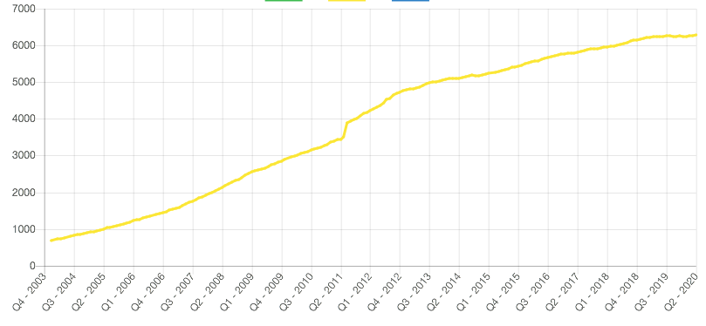
Glimpse from RIPEStat: ASes (registered)

Slide 4
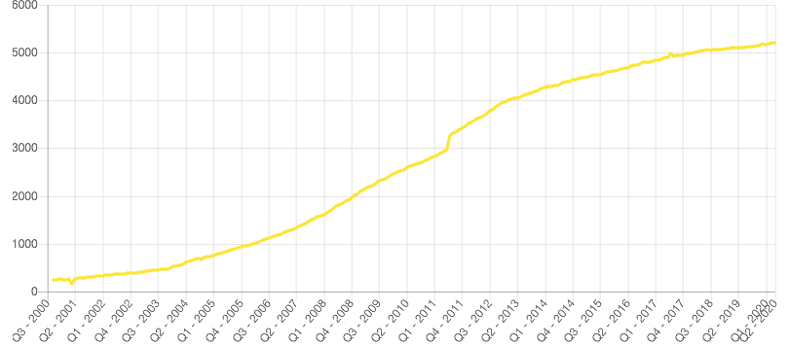
Glimpse from RIPEStat&others: ASes (routed)

Slide 5
Russian regulation
Licensing
  telecommunication
  frequencies
  border crossings
Periodic reports
  communication infrastructure
  State statistics
Some information must be published, also as opendata
Notes:
ФЕДЕРАЛЬНАЯ СЛУЖБА ПО НАДЗОРУ В СФЕРЕ СВЯЗИ, ИНФОРМАЦИОННЫХ ТЕХНОЛОГИЙ И МАССОВЫХ КОММУНИКАЦИЙ

Slide 6
Telecommunication licensing
As open data:
https://rkn.gov.ru/opendata/7705846236-LicComm/
Last 10 datasets (about 3 last weeks)
As official publications:
https://rkn.gov.ru/communication/register/p434/
since 09.2010 as Word files

Slide 7
Telecommunication licensing
Телематические услуги связи
Услуги связи по передаче данных, за исключением услуг связи по передаче данных для целей передачи голосовой информации
Услуги связи для целей эфирного вещания; Услуги связи по предоставлению каналов связи; Услуги местной телефонной связи, за исключением услуг местной телефонной связи с использованием таксофонов и средств коллективного доступа; Услуги связи по передаче данных для целей передачи голосовой информации; Услуги связи для целей кабельного вещания; Услуги почтовой связи; Услуги подвижной радиотелефонной связи; Услуги внутризоновой телефонной связи; Услуги связи для целей проводного радиовещания; Услуги подвижной радиосвязи в выделенной сети связи; Услуги местной телефонной связи с использованием средств коллективного доступа; Услуги междугородной и международной телефонной связи; Услуги телефонной связи в выделенной сети связи; Услуги местной телефонной связи с использованием таксофонов; Услуги подвижной радиосвязи в сети связи общего пользования; Услуги телеграфной связи; Услуги подвижной спутниковой радиосвязи; Услуги связи персонального радиовызова

Slide 8
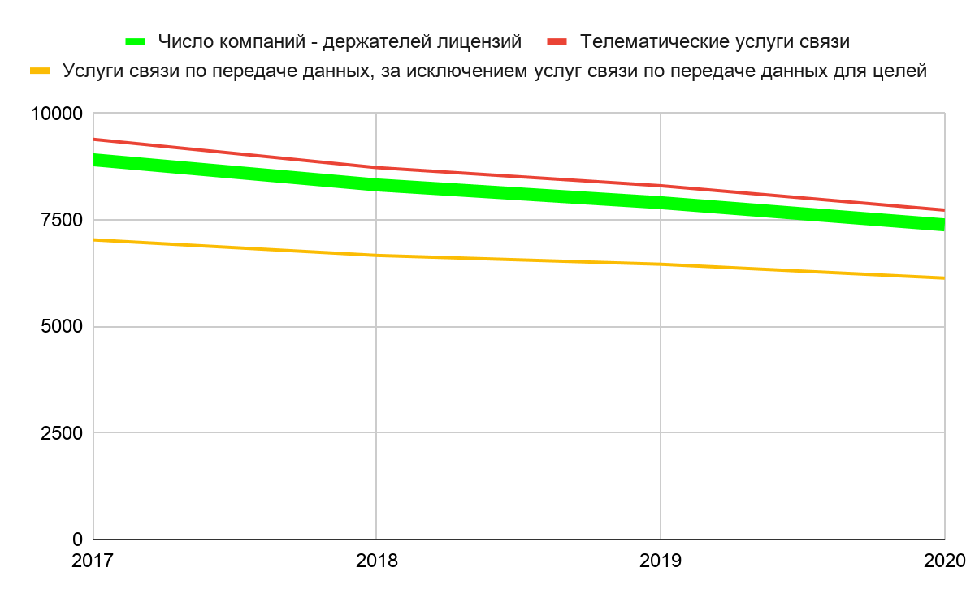
Telecommunication licensing (Internet)
Notes:
Количество лицензий

Slide 9
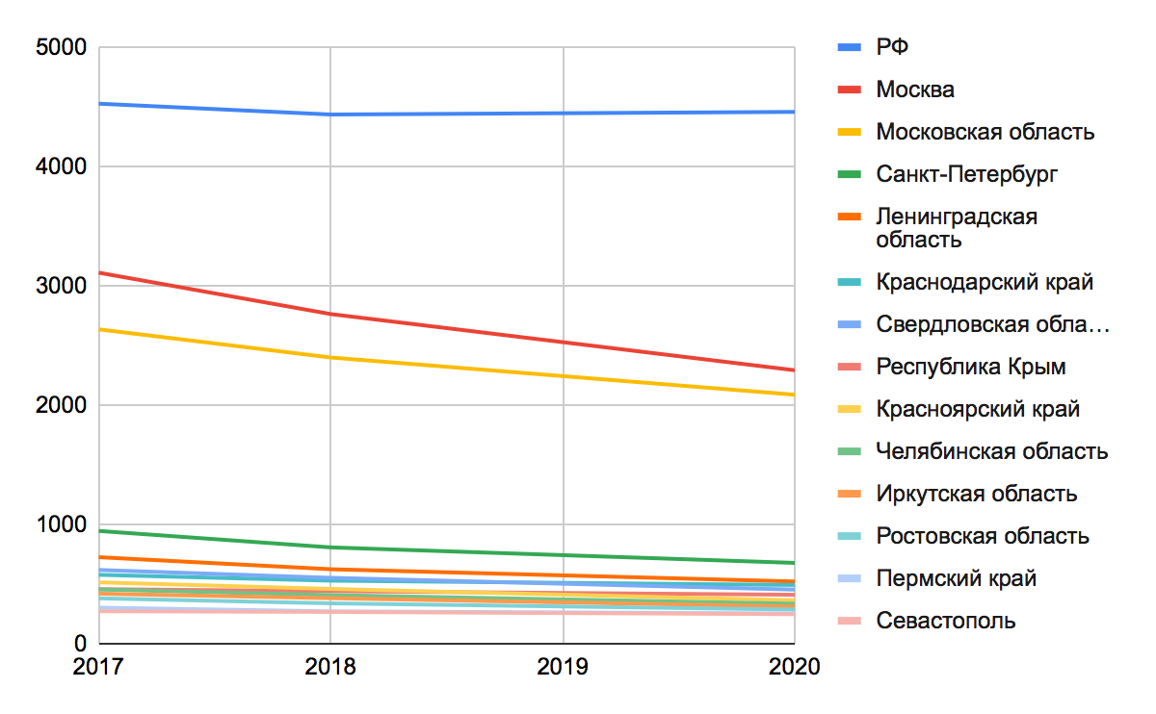
by service area

Slide 10
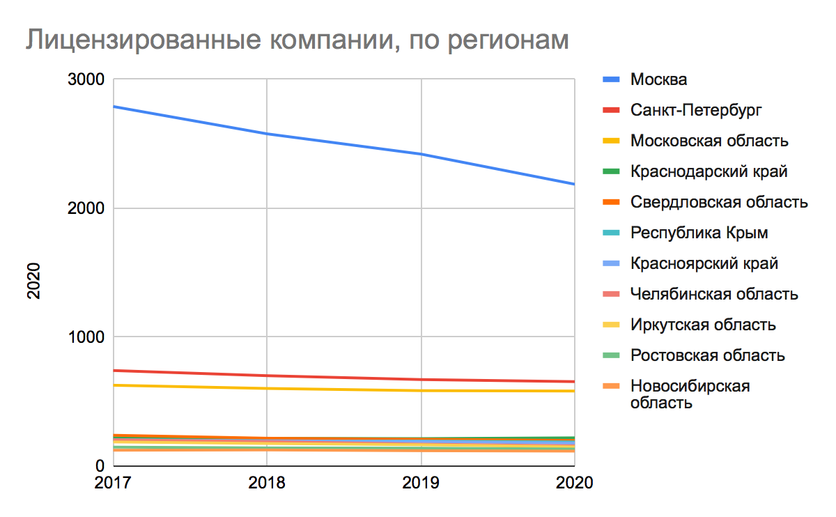
by legal registration of licensed company

Slide 11
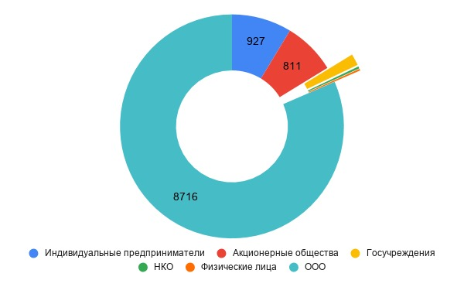
by legal form

Slide 12
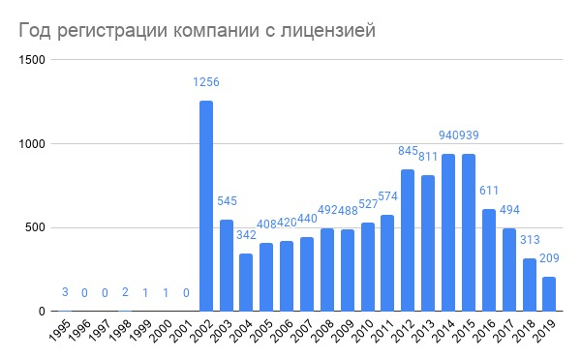
by company founding year
Notes:
Companies seen in last 4 years.
Year 2002 is the year of re-registration of all LLC companies

Slide 13
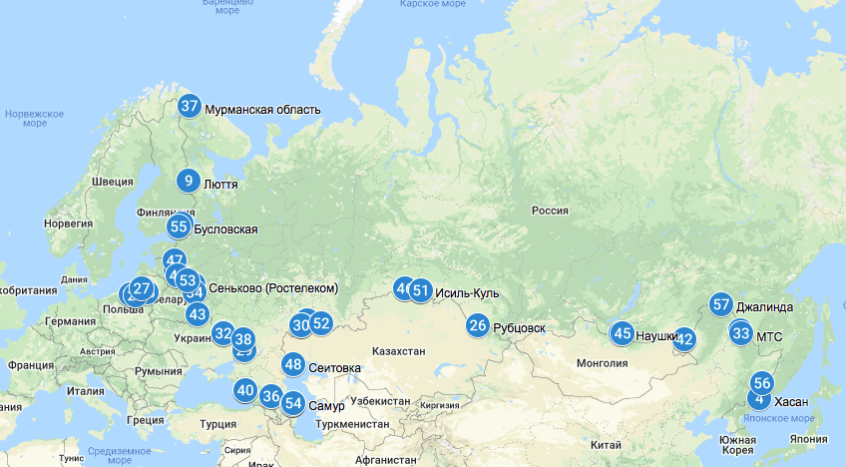
Licensed terrestrial border crossings
Notes:
Since 2008.
Since Aug 2018 no cable works at border areas were conducted.

Slide 14
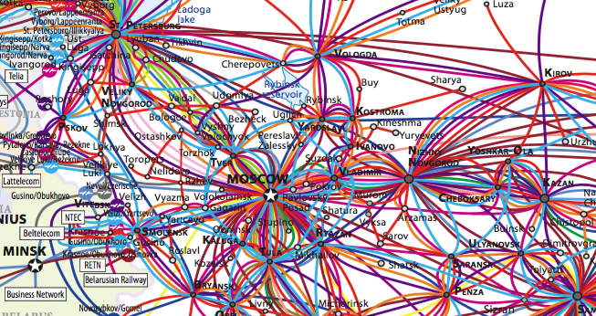
by advertising materials (22 top companies)
https://www.comnews.ru/content/211042/2020-10-21/2020-w43/magistralnye-seti-svyazi-rossii
Notes:
https://www.comnews.ru/content/211042/2020-10-21/2020-w43/magistralnye-seti-svyazi-rossii

Slide 15
State statistics
Информационное общество (Information Society)
https://rosstat.gov.ru/folder/14478
деятельность в сфере коммуникаций (Telecommunications)

Slide 16
Sovereign Internet
More data to be collected, but not published (or not).
Leaks highly possible.
already: https://t.me/Runet90fz/118

Slide 17
Poll:
Do we need this state-collected information about Internet made available easy and in “normal” form, with history and UI?

Slide 18
Data issues
Not so long history or history not available
opendata “dirty”
Does not match number resources !!!
  because we are in Russia, better not to be seen clearly to any form of officials

Slide 19
Questions?
isavnin@gmail.com

